Slide 1



Bài 2
(Tiết 1)

Slide 2




Slide 3




Em đã nhìn thấy cháy nhà trong thực tế hoặc trên truyền hình chưa? Theo em nguyên nhân nào dẫn đến cháy nhà?

Slide 4


Slide 5

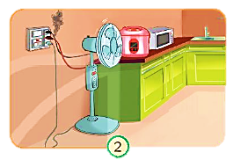




Đốt rác gần vật dễ cháy
Ổ điện chập do sử dụng nhiều thiết bị cùng lúc
Vừa sử dụng vừa sạc điện thoại
Để các thứ dễ cháy gần bếp lửa
1. Quan sát hình và cho biết:
Điều gì có thể xảy ra trong mỗi hình?
Những nguyên nhân nào dẫn đến cháy nhà?

Slide 6


Những nguyên nhân nào khác dẫn đến cháy nhà?
Có nhiều nguyên nhân gây hỏa hoạn do tính chủ quan và sơ xuất của con người: không cẩn thận khi đốt rác, trẻ em đùa nghịch với lửa hoặc không chú ý khi thắp hương, đốt vàng mã,...

Slide 7

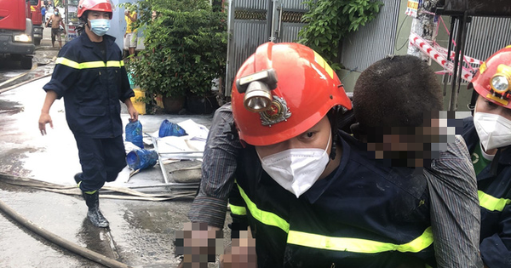
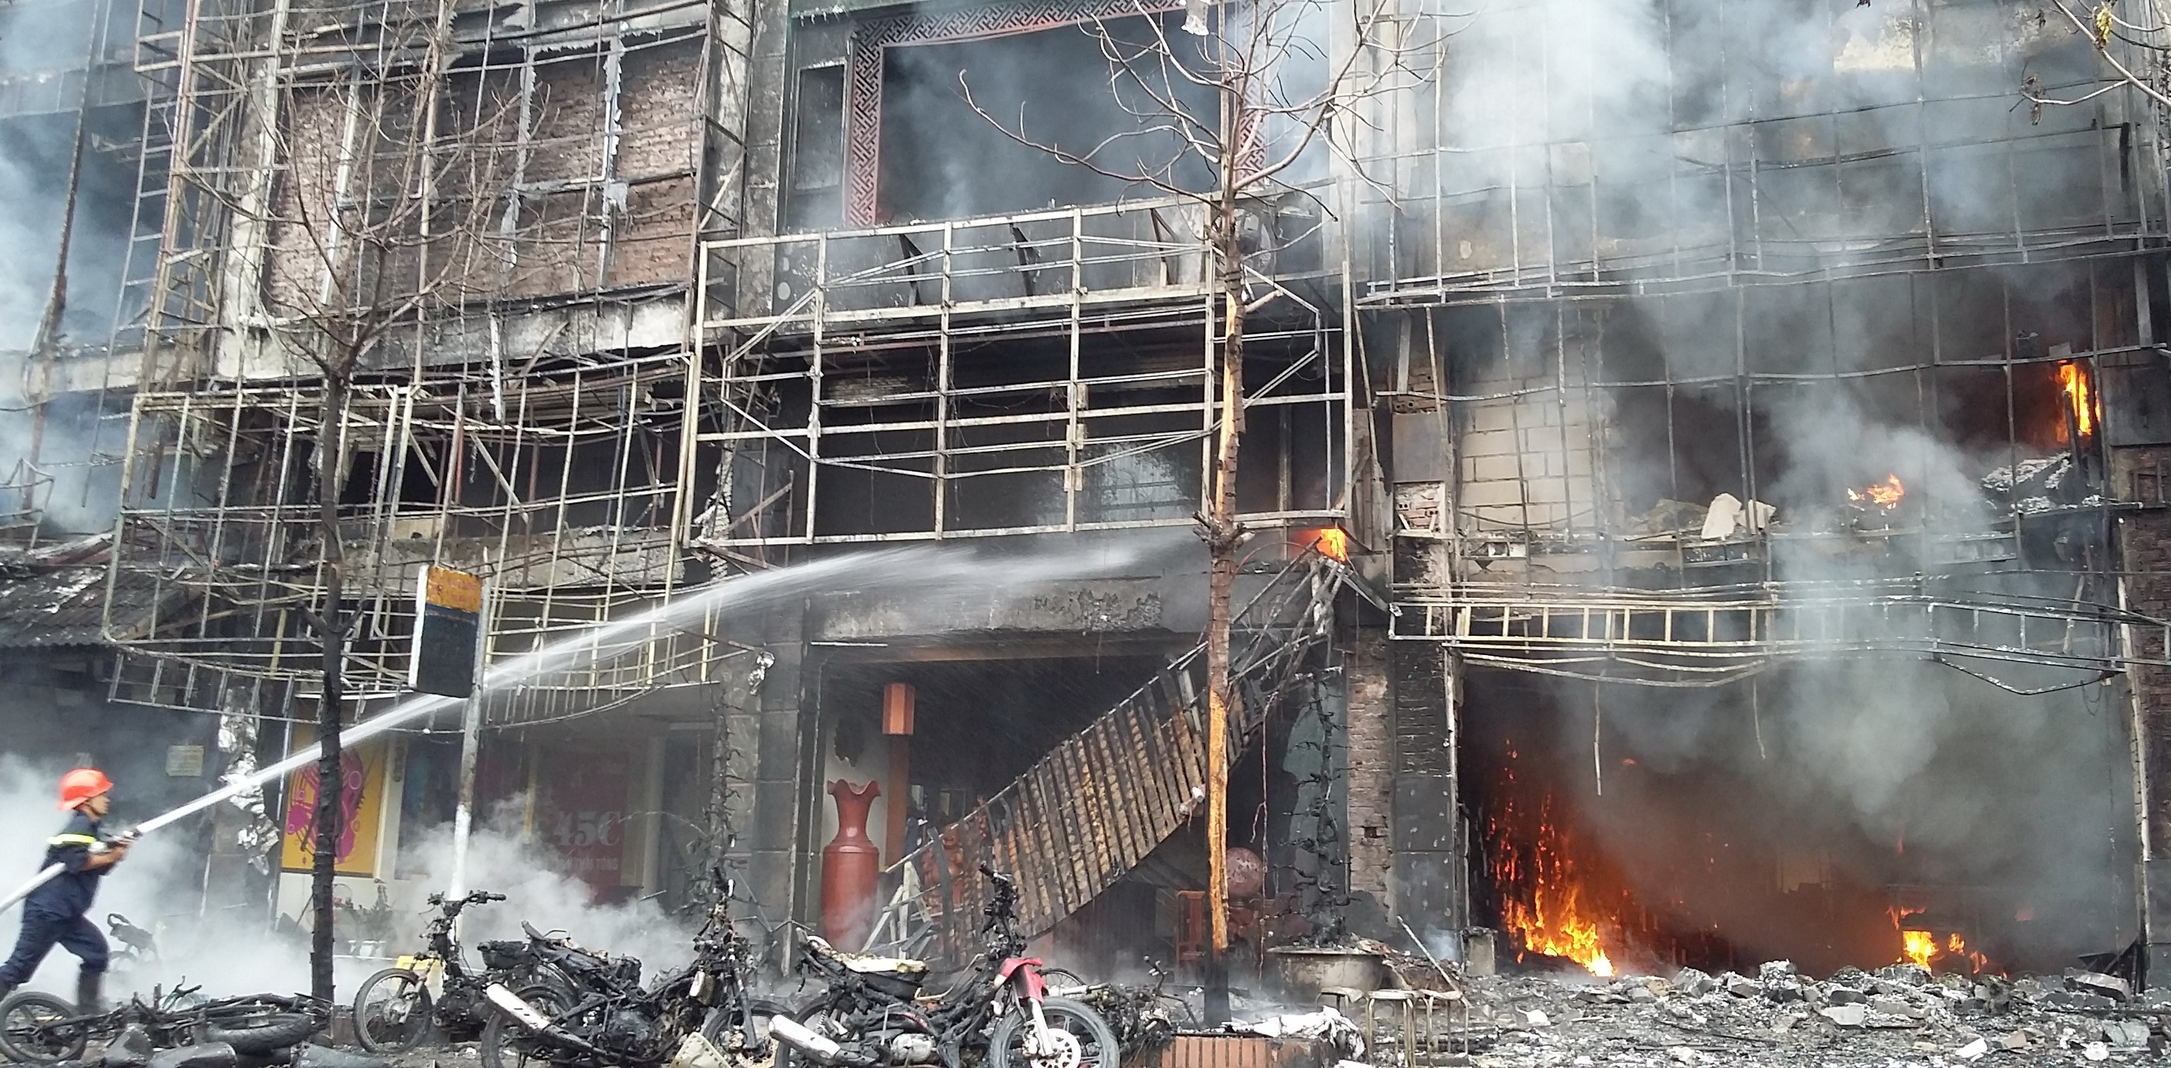
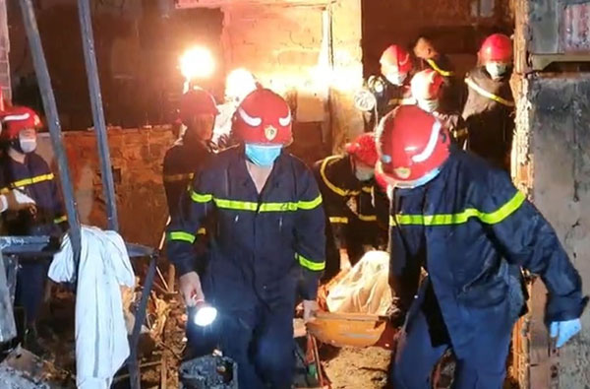

2. Nêu những thiệt hại có thể xảy ra về người và tài sản do hỏa hoạn.

Slide 8
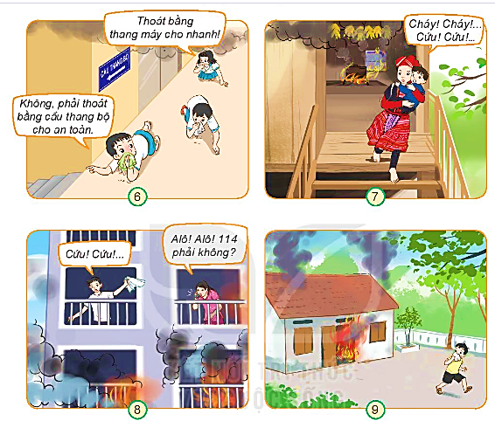
3. Mọi người trong hình đang làm gì? Nêu nhận xét của em về các cách ứng xử đó.

Slide 9


Thoát khỏi đám cháy bằng các cách khác nhau

Slide 10
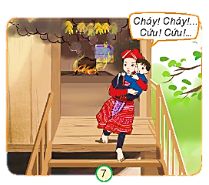
Thoát khỏi đám cháy ở nhà sàn

Slide 11

Kêu cứu khi nhà cao tầng cháy

Slide 12

Chạy xa khỏi đám cháy

Slide 13


Slide 14
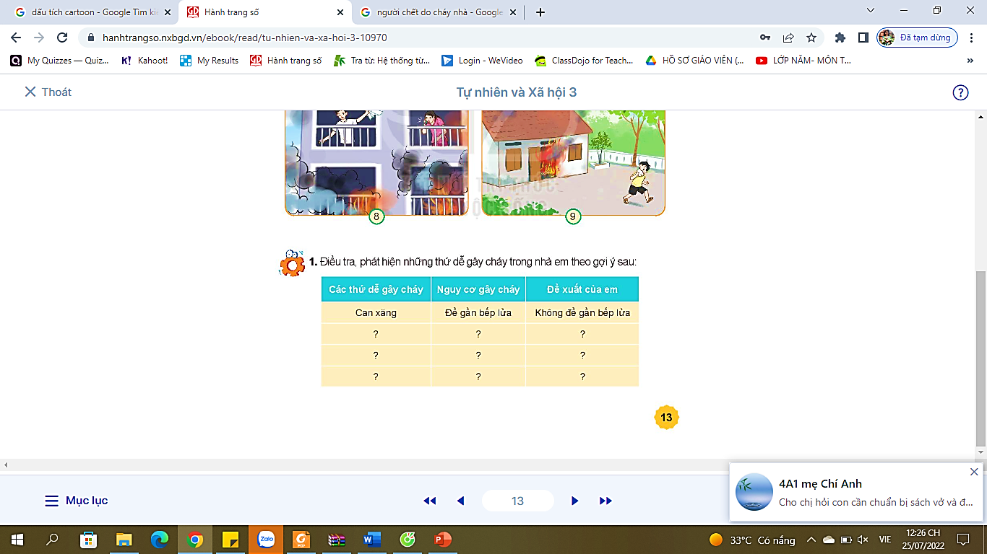

1. Điều tra, phát hiện những thứ có thể gây cháy trong nhà em theo gợi ý sau:

Slide 15


